Slide 1
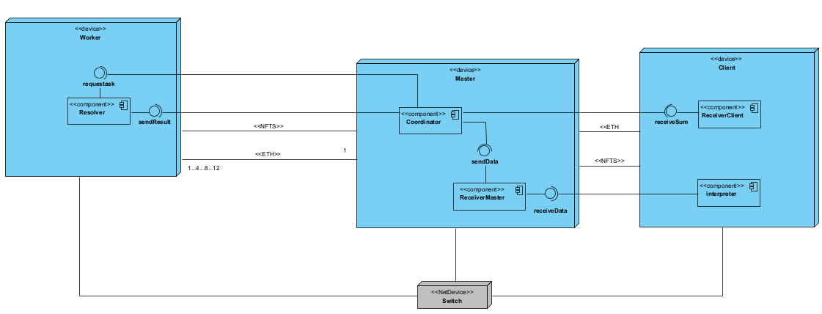
Diagrama de Deployment

Slide 2
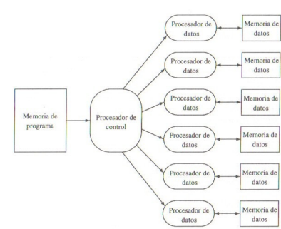
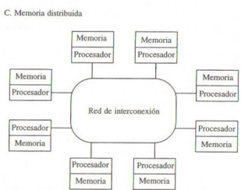
Estructuras de Almacenamiento y Procesamiento
Procesamiento(SIMD)
Almacenamiento(Norma)

Slide 3
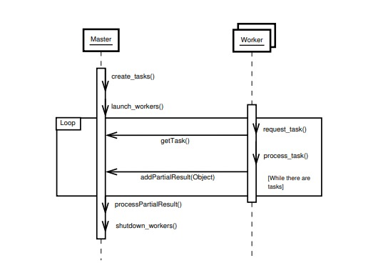
Patrones de Diseños
Master Worker

Slide 4
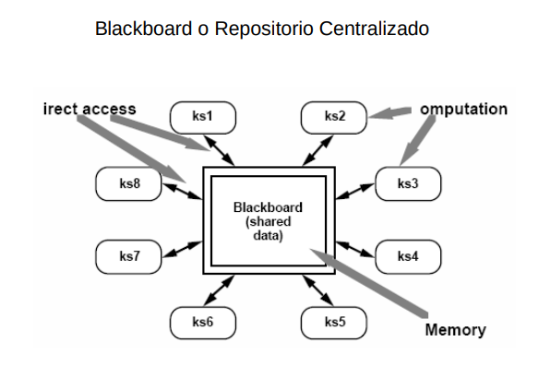
Patrones de Diseños

